Slide 1

Suely Caldas Schubert

Slide 2
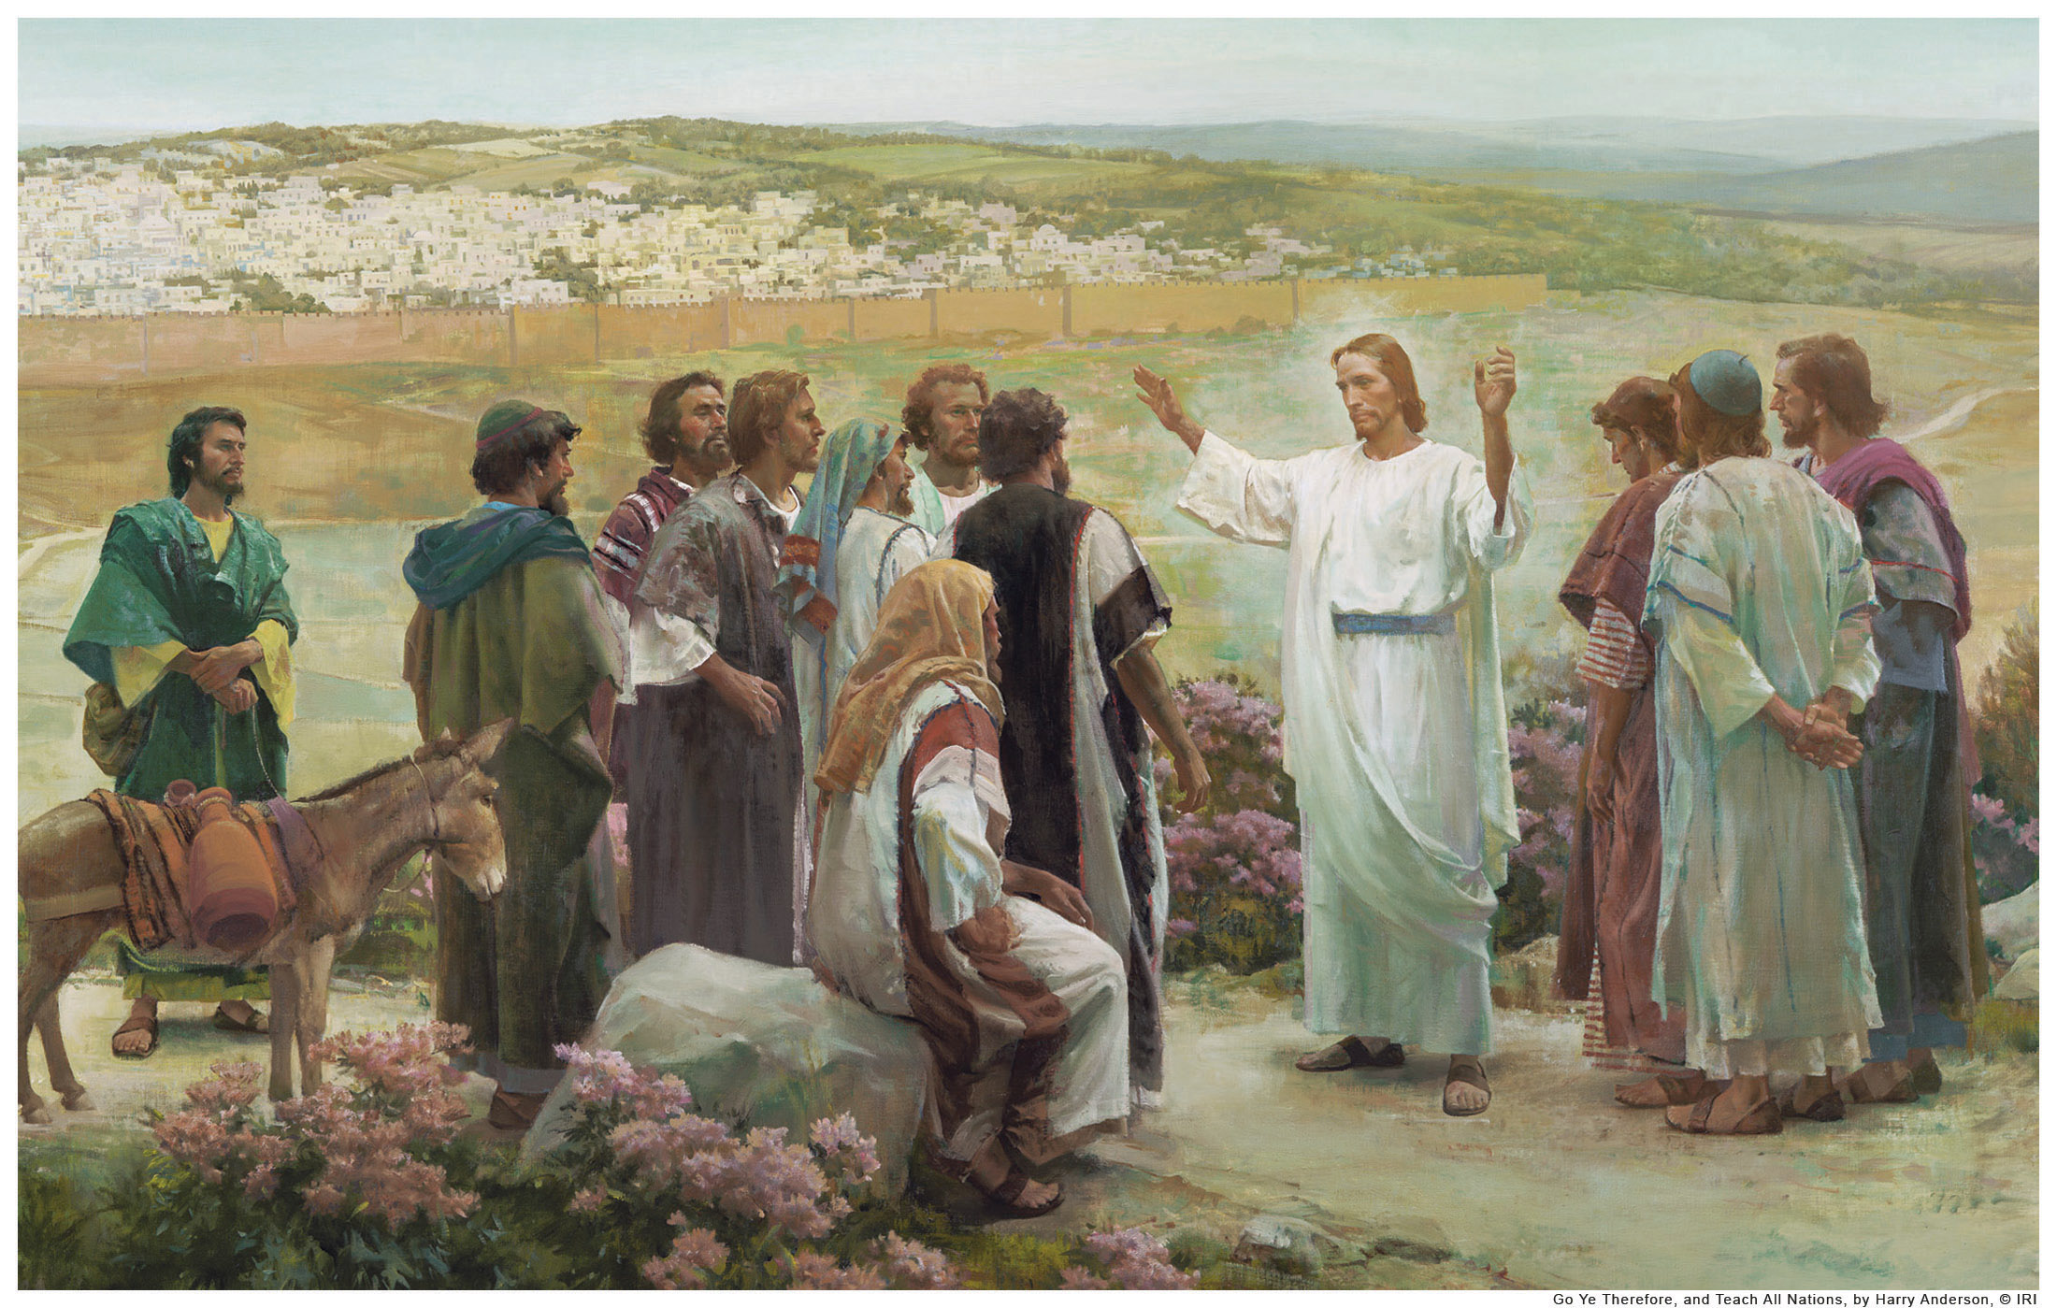
Muito os chamados, poucos os escolhidos

Slide 3

“Aproxima-se o tempo em que se cumprirão as coisas anunciadas para a transformação da Humanidade. Ditosos serão os que houverem trabalhado no campo do Senhor, com desinteresse e sem outro móvel, senão a caridade! Seus dias de trabalho serão pagos
pelo cêntuplo do que tiverem
esperado.”
O Espírito de Verdade
(ESE cap. XX item 5)

Slide 4
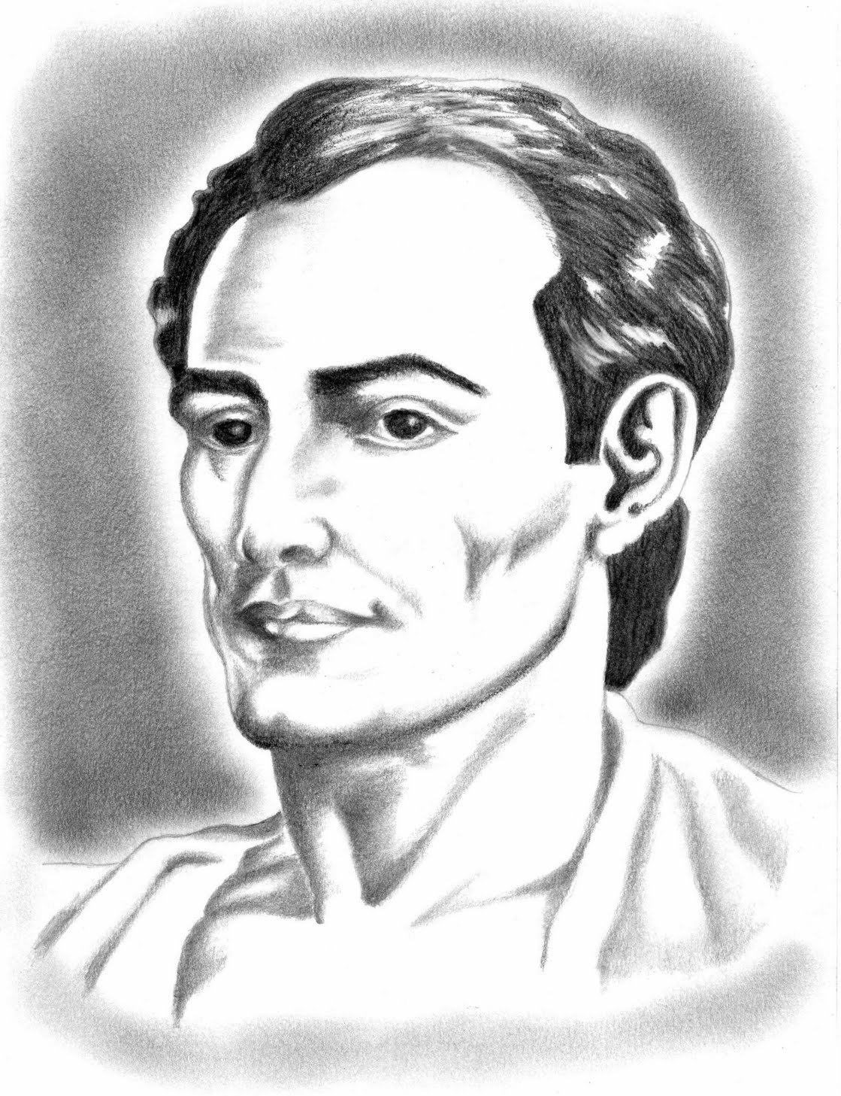
A VINHA
Ide vós também para a vinha e dar-vos ei o que for justo. Mt.20:4
A Terra é a vinha de Jesus.
O Mestre trabalha desde a aurora
dos séculos. A formosa parábola dos
servidores, em essência, designa o
local dos serviços humanos e
refere-se ao volume de obrigações
que os aprendizes
receberam do Mestre Divino.

Slide 5

Prossegue Emmanuel:
Onde quer que estejas, recorda-te que te encontras na Vinha do Cristo.
Vives sitiado pela dificuldade e pelo infortúnio?
Trabalha para o bem geral, mesmo assim, porque o Senhor concedeu a cada cooperador o material conveniente e justo.
Do livro Pão Nosso cap. 29

Slide 6
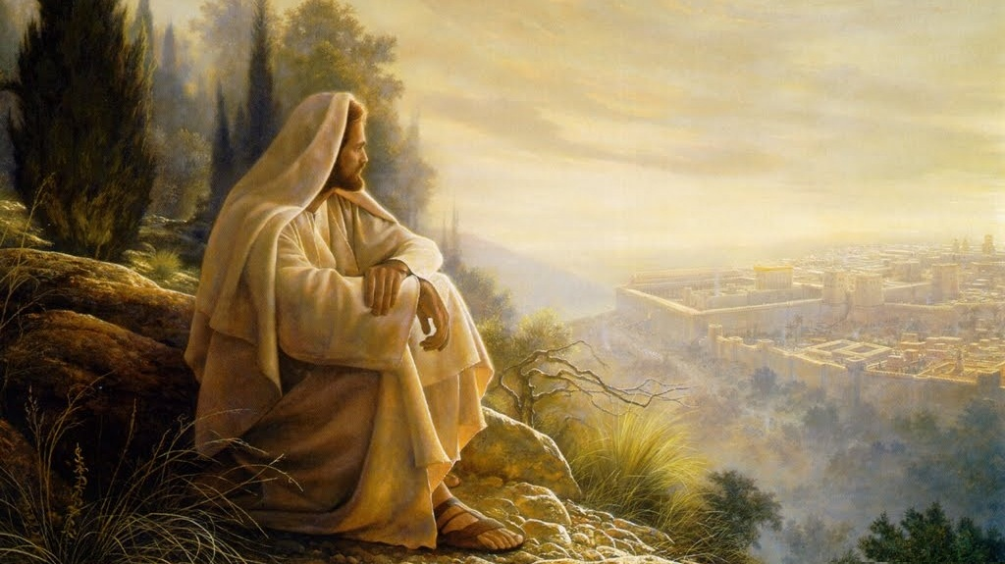
O Senhor concedeu o material conveniente e justo.
A reencarnação - oportunidade
Os pais e a família
O corpo
O berço
A inteligência
As tendências
O trabalho
O Espiritismo
A Vinha do Cristo
O justo material para o crescimento

Slide 7
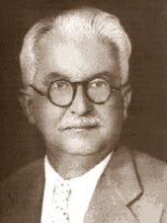
O alerta de Miranda
Desejamos com a presente obra alertar os companheiros inadvertidos ou descuidados dos deveres espirituais assumidos antes do renascimento carnal, quanto às suas responsabilidades morais na condição
de trabalhadores da última hora,
comprometidos com os benfeitores
da Humanidade que neles confiam.
Perturbações Espirituais : Introdução

Slide 8
Não ignoramos que as forças do Mal ,
ensandecidas ante o crescimento dos adeptos do Consolador, sentem-se ameaçadas e atacam-nos com inclemência. (...) Utilizando-se da debilidade moral de muitos que não amadureceram, nos estudos sérios do Espiritismo, deles se utilizam, perturbadores das hostes doutrinárias, de modo a criarem situações embaraçosas, de difícil solução, pelos arrastamentos de outros invigilantes, que a ação maléfica proporciona.
Cap. 1

Slide 9
Alerta MPM : ... “que alguns se atrevem a dar nova interpretação às obras da Codificação, num alucinado projeto de atualizar a Verdade, as reflexões do codificador inspirado pelo Senhor e vaso escolhido para a construção de um mundo melhor.(...)
A Instituição Espírita de hoje deve evocar a Casa do Caminho, onde Pedro, Tiago e João viveram os ensinamentos de Jesus e mantiveram a continuação do contato com o Mestre...Cap. 1

Slide 10

Miranda:
No passado, os desafios aos espíritas procediam do mundo exterior, sendo fáceis de percebidos e
mesmo superados; na atualidade, porém a crueza da perseguição é de natureza interna, na intimidade das próprias instituições, por
invigilância de alguns adeptos que não se permitem penetrar pelo conhecimento verdadeiro da Doutrina.

Slide 11
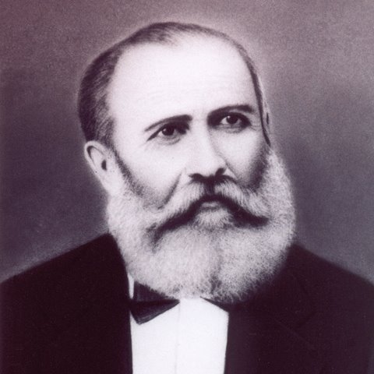
Dr. Bezerra de Menezes:
Não há um só exemplo do poder da violência em vitória
larga, porque logo é interrompido por outros violentos
mais cruéis. Enquanto isso, luz no calvário a
mensagem do perdão e da caridade, permanece a
lição do amor por sobre todas as calamidades
que varrem a Terra e Jesus é o vencedor do
Mundo e de suas paixões, convidando-nos a
segui-lO com ternura e abnegação.
Cap.8

Slide 12
A palavra do benfeitor Macário:
Atendendo às orações dos servidores fiéis, que permanecem sofridos e confiantes em Deus, aqui estamos retornando das páginas antigas do martírio, para erguer os caídos e enfrentar as circunstâncias aziagas do instante.
O amor nunca cede, muda apenas de nuança.
É paciente e sabe esperar, nunca se revolta e persevera,
surgindo sempre quando menos se pensa nele.
C.10

Slide 13
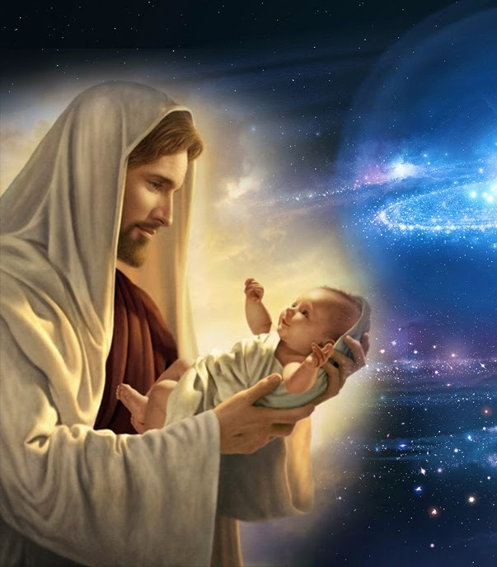
Esta instituição tem-se dedicado ao Bem, atendendo em nome de Jesus, às necessidades humanas e principalmente espirituais. É portadora de uma vasta folha de serviços à Verdade, e todos os que lhe
recebem o carinho, formam hoje a milícia de misericórdia que a envolve, evitando que o Mal se lhe instale, porque esses acontecimentos desairosos e desagradáveis logo passarão e o bem
será restabelecido.
Não há como deter-se a aurora e Jesus é o perene amanhecer das almas.

Slide 14
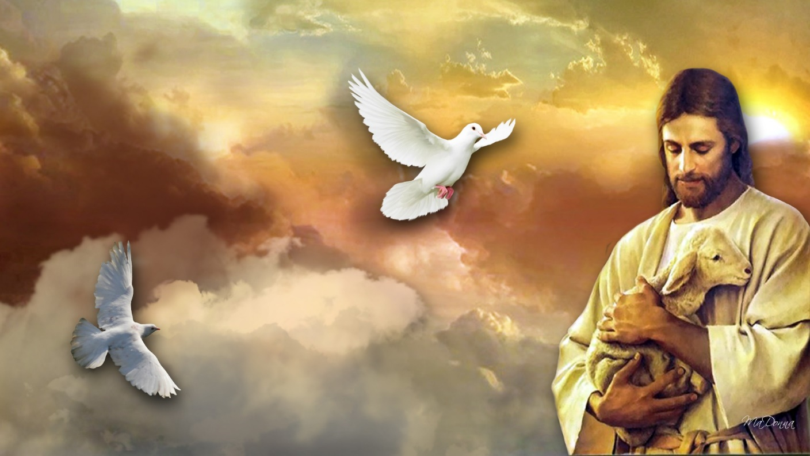
Macário:
O Espiritismo é Doutrina tão bela e simples, porque revive
a pureza do Evangelho e restaura o amor sublime do Amigo incomparável, utilizando-se do anjo da caridade para ser a sua norma de conduta. Trabalha o
Espírito, a fim de que se redescubra, diluindo as sombras demoradas que nele se encontram e iluminando-se de sabedoria e plenitude.

Slide 15
Macário:
Quando essa Doutrina alcançar as paisagens dos corações humanos, o significado psicológico da existência passará a ser a vivência dos seus postulados, qual ocorrerá com
todos aqueles que se fascinaram pelo Mestre, fosse no período em que esteve conosco na Terra, ou após a Sua jornada incomparável.
Cap. 12

Slide 16
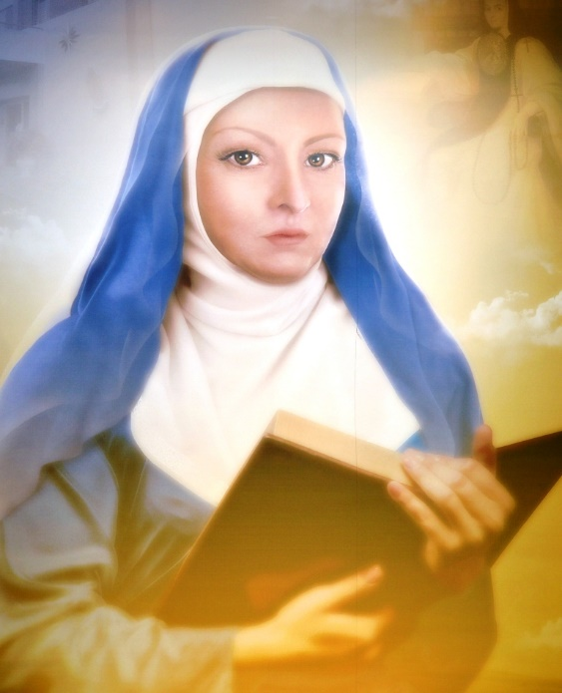
Joanna de Ângelis esclarece:
Não estranhes, portanto, nas fileiras da Doutrina Espírita, os dissidentes, aqueles que não se adaptam aos
conteúdos sublimes de que é portadora, antes a adaptando às suas comodidades
e presunções, gerando dificuldades,
separatismos, exclusivismos,
animosidades...
Segue, porém a codificação conforme
a recebeste de Allan Kardec e dos guias
da Humanidade, sendo-lhes fiel.
Segue em Harmonia - cap. 7

Slide 17

Refletindo:
Quem se sente plenificado pelos princípios da Doutrina Espírita,
que resgata a mensagem do Cristo em sua pureza inicial, busca
preservá-la, sem fanatismo
inconsequente, mas por ser cativo
por opção, dessa lógica que ela
expressa e que se traduz em
libertação de cada ser humano.
Comentários do capítulo 7

Slide 18
Ensina Joanna:
Trabalhar na vinha! – Eis o grande desafio.
Na atualidade, quando as necessidades
humanas apresentam-se multiplicadas e há tanta escassez de amor quanto de
bondade, é imprescindível que
aquele que conhece Jesus entregue-se ao trabalho na vinha de maneira voluntária.
Libertação pelo amor cap. 13

Slide 19
A ação no bem, segundo Emmanuel
Num templo espírita-cristão, é razoável anotar que todo o trabalho é ação de conjunto.
Cada companheiro é indicado à tarefa precisa; cada qual assume a feição de peça particular na engrenagem de serviço, sem
cuja cooperação os mecanismos do bem não funcionam em harmonia.

Slide 20

Prossegue Emmanuel
Indispensável apagar-nos pelo brilho da obra.
Necessário saibamos reconhecer por nós
mesmos o que seja essencial a fazer pelo
rendimento digno da atividade geral. Em todas as empresas do bem, somos complementos naturais uns dos outros.
Livro da Esperança – cap. 69

Slide 21
Joanna afirma:
(...) O discípulo da mensagem espírita, quando chega ao núcleo de tarefas, é somente mais um, na estatística da Casa; quando porém a mensagem espírita penetra em alguém e o transforma, esse aprendiz se faz um festival de bênçãos, esparzindo as concessões excelentes da vida, em nome da Vida Abundante,
em favor da Humanidade toda,
que ruma para a Vida Excelsa.
Lampadário Espírita - cap. 1

Slide 22
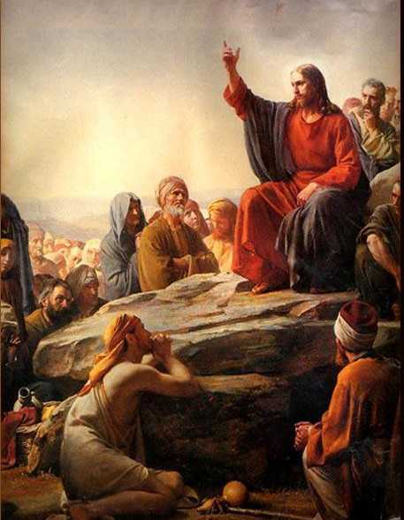
DISCÍPULOS ONTEM, TRABALHADORES HOJE
Amados, disse Jesus, não tomareis o caminho largo por onde anda toda gente, levada pelos interesses fáceis e inferiores; buscareis a estrada escabrosa e estreita dos
sacrifícios pelo bem de todos. Ide antes às ovelhas perdidas da casa de Nosso Pai. Reuni
convosco todos os que se encontram
de coração angustiado e dizei-lhes,
de minha parte que é chegado o
o reino de Deus. Trabalhai em
curar os enfermos, limpar os leprosos,
(continua)

Slide 23
(continuação) Discípulos ontem, trabalhadores hoje
ressuscitar os que estão mortos nas sombras do crime ou das desilusões ingratas do mundo, esclarecei todos os espíritos que se encontram em trevas, dando de graça o que de graça vos é concedido.
Se tendes de sofrer, considerai que também eu vim à Terra para dar o testemunho e não é o discípulo mais do que o mestre, nem o servo mais que o seu senhor.
Todavia, acima de tudo está o Nosso Pai e
que, portanto, é preciso não temer, pois um
dia toda a verdade será revelada e todo o
bem triunfará.
Humberto de Campos, Espírito - Boa Nova

Slide 24
O Espírito de Verdade:
Deus procede, neste momento, ao censo dos seus servidores fiéis e já marcou com o dedo aqueles cujo devotamento é apenas aparente, a fim de que não usurpem o salário dos servidores animosos, pois aos que
não recuarem diante de suas tarefas é que ele vai confiar os postos mais difíceis na grande obra da regeneração pelo Espiritismo. Cumprir-se-ão estas palavras:
Os primeiros serão os últimos e os últimos serão os primeiros no reino dos céus.
O Evangelho Segundo o Espiritismo cap. 20, item 5
Muitos os chamados, poucos os escolhidos. Mt 22:14
O Espiritismo vem multiplicar o número dos chamados. Pela fé que faculta
multiplicará também o número dos escolhidos. O Evangelho Segundo o Espiritismo cap. 18, item 12

Slide 25


Slide 26

Oração
José Silvério Horta
Psicografia de Francisco Cândido Xavier
Parnaso de Além Túmulo

Slide 27

Pai Nosso, que estás nos Céus,
Na luz dos sóis infinitos,
Pai de todos os aflitos,
Deste mundo de escarcéus.

Slide 28

Santificado, Senhor,
Seja o teu nome sublime,
Que em todo o Universo exprime
Concórdia, ternura e amor.

Slide 29

Venha ao nosso coração
O teu reino de bondade,
De paz e de claridade
Na estrada da redenção.

Slide 30

Cumpra-se o teu mandamento
Que não vacila nem erra,
Nos Céus, como em toda a Terra
De luta e de sofrimento.

Slide 31
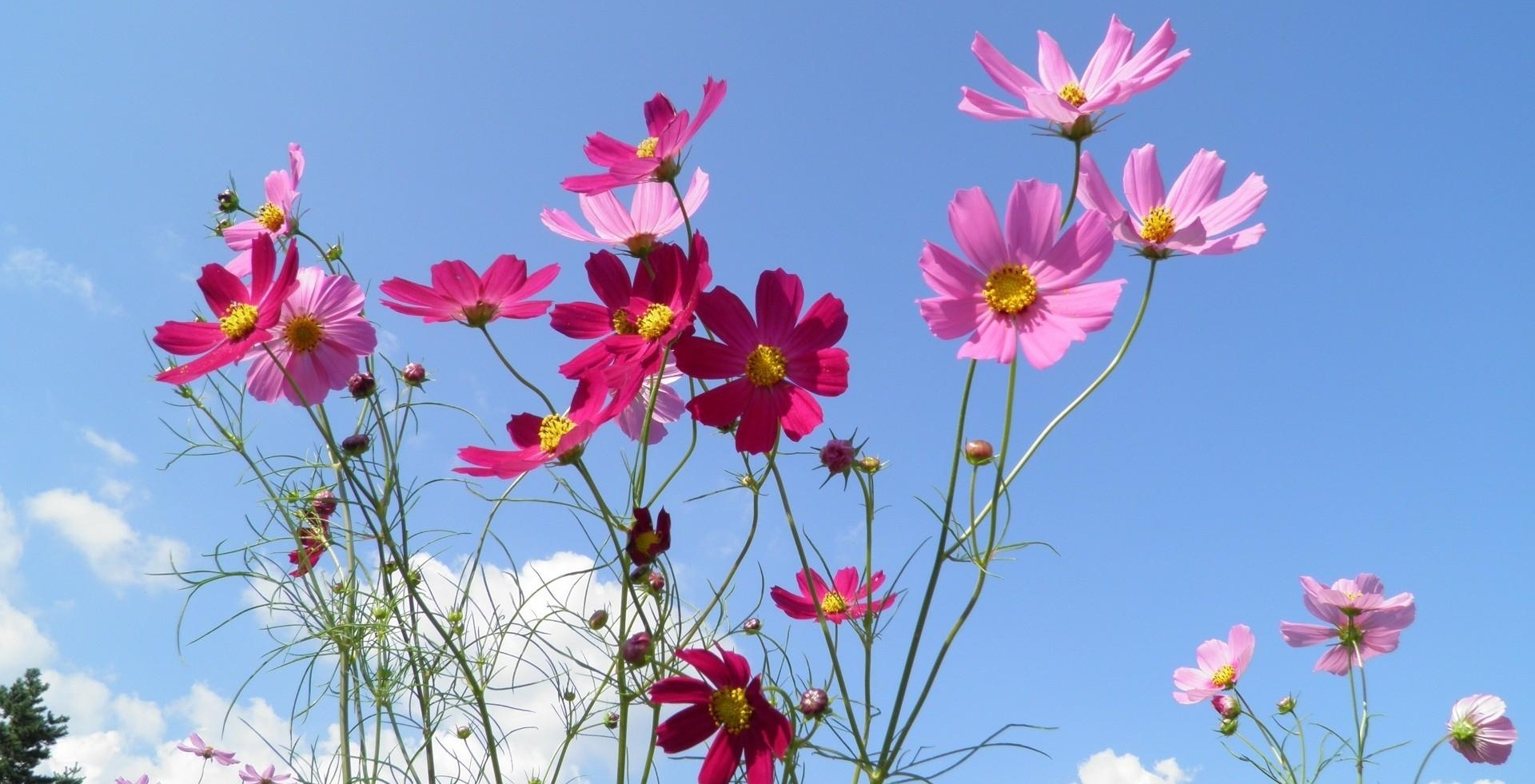
Evita-nos todo o mal,
Dá-nos o pão no caminho,
Feito na luz, no carinho
Do pão espiritual.

Slide 32

Perdoa-nos, meu Senhor,
Os débitos tenebrosos,
De passados escabrosos
De iniquidade e de dor.

Slide 33

Auxilia-nos, também,
Nos sentimentos cristãos,
A amar nossos irmãos
Que vivem longe do bem.

Slide 34
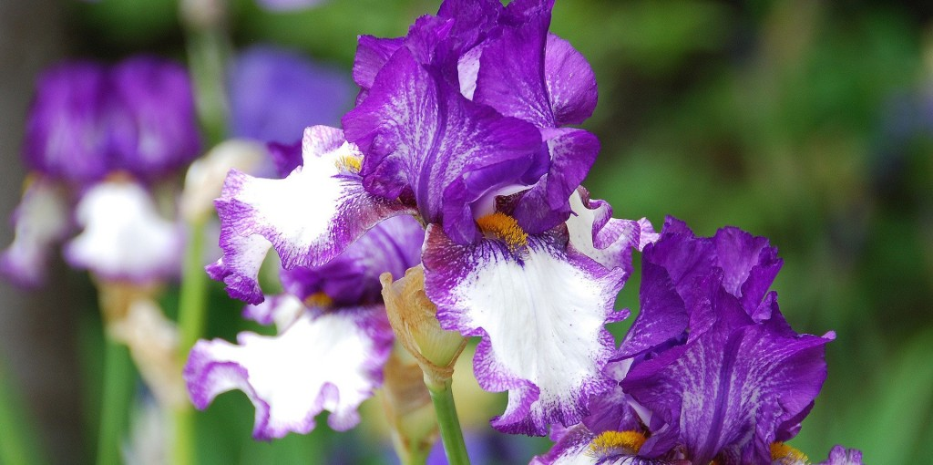
Com a proteção de Jesus,
Livra a nossa alma do erro,
Sobre o mundo de desterro,
Distante da tua luz.

Slide 35

Que a nossa ideal igreja
Seja o altar da Caridade,
Onde se faça a vontade
Do teu amor...Assim seja.

Slide 36


